Slide 1
Особенности взаимодействия с семьёй в современном ДОО
Консультация для родителей
Воспитатель
Голубовская С.В.

Slide 2
Семья для ребёнка – самое важное в его жизни, основа для формирования особенностей поведения и межличностных отношений. Родители и члены семьи являются образцами для подражания.

Slide 3
В статье 44 Федерального закона от 29.12.2013 г. № 273-ФЗ «Об образовании в Российской Федерации» определены права, обязанности и ответственность родителей за образование ребёнка
Федеральный государственный образовательный стандарт дошкольного образования, утверждённый Приказом Минобрнауки от 17.10.2013 г. № 1155, указывает на необходимость включения в деятельность дошкольной образовательной организации различных форм взаимодействия с семьёй.

Slide 4
Сейчас наблюдается переход главенствующей роли от общественного воспитания к семейному.
Актуальность вопроса взаимодействия ДОО и семьи определяет потребность обозначить особенности этого взаимодействия с целью создания единого образовательного пространства, равноправного и заинтересованного партнёрства.
Задача воспитателя и ДОО – помочь семье в вопросах воспитания, при этом не «вместо», а «вместе», то есть педагог дополняет воспитательный функционал семьи, но не может и не должен его заменять.

Slide 5
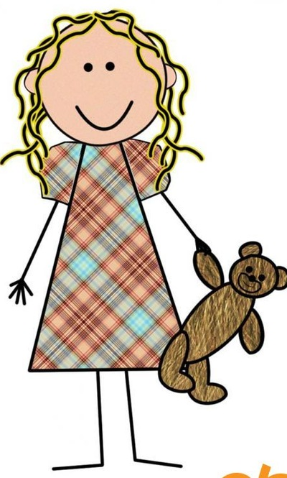
Цели взаимодействия ДОО и семьи:
установить партнёрские отношения с семьёй воспитанника;
создать атмосферу взаимопонимания, общности интересов, взаимной поддержки;
объединить усилия для развития и воспитания ребёнка;
обогащать и развивать у родителей знания и навыки в вопросах воспитания;
поддерживать их уверенность
в собственных педагогических
возможностях.

Slide 6
Взаимодействие родителей и ДОО включает:
работу с коллективом д/с по организации взаимодействия с семьёй, ознакомление педагогов с методами работы с родителями;
повышение педагогической культуры родителей;
вовлечение родителей в деятельность ДОО.
Принципы взаимодействия ДОО с семьёй:
доброжелательность;
индивидуальный подход;
сотрудничество, а не наставничество;
тщательная подготовка к каждому мероприятию;
динамичность.

Slide 7
Формы работы
коллективные
индивидуальные
наглядные

Slide 8
Для поддержания авторитета педагога могут быть использованы:
участие воспитателя в конкурсах, выставках, семинарах;
торжественное вручение на родительском собрании грамоты, благодарственного письма;
оформление поздравительного плаката ко дню рождения воспитателя;
благодарственное письмо от родителей выпускников;
оформление стенда с лучшими педагогами ДОО с указанием их достижений.

Slide 9
Ожидаемые результаты:
родители больше интересуются жизнью ребёнка в детском саду, участвуют в совместных делах ДОО и семьи;
растёт уровень доверия к педагогу;
воспитатель в своей работе действует активнее, смелее, более творчески;
воспитатель тесно взаимодействует со всеми родителями, привлекая их к групповым мероприятиям, а не только с активистами;
отношения воспитателя и родителей становится менее формальным, выстраивается партнёрское общение;
родители взаимодействуют между собой;
совместная деятельность воспитателя, родителей и ребёнка оказывает положительное влияние на детей.

Slide 10
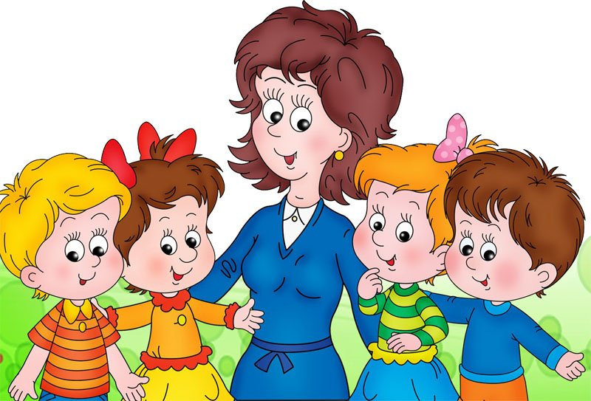
Благодарю
за внимание!

